Slide 1

§3-4 调和函数
1. 调和函数的概念
2. 解析函数与调和函数的关系

Slide 2
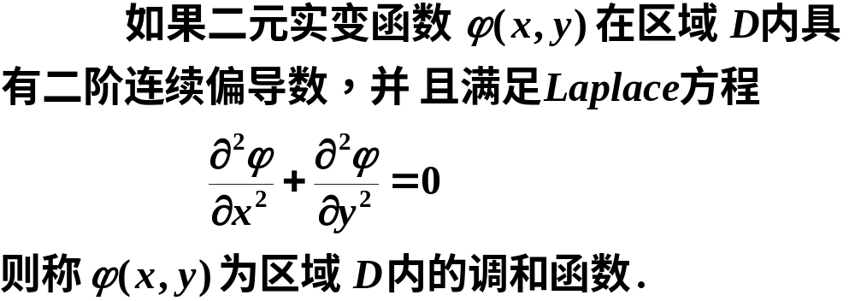
1. 调和函数的概念
定义
工程中的许多问题，如平面上的稳定温度场、静电场和稳定流场等都满足Laplace方程.

Slide 3
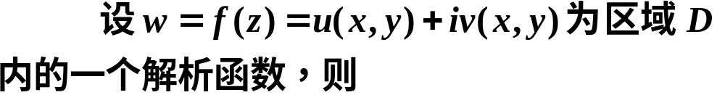
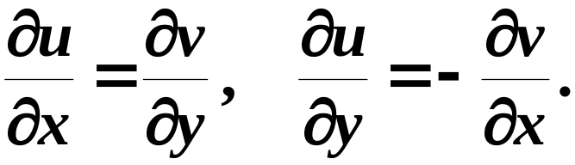
2. 解析函数与调和函数的关系
任何在区域 D 内解析的函数,它的实部和虚部都是 D 内的调和函数.
定理
证明
根据解析函数的导数仍是解析函数, 因此

Slide 4
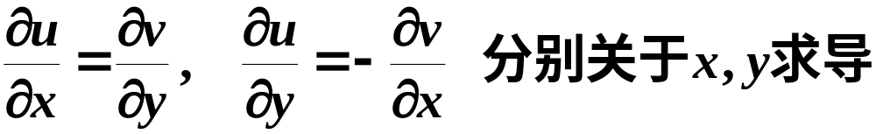
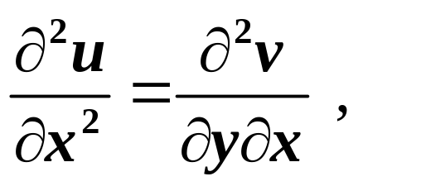
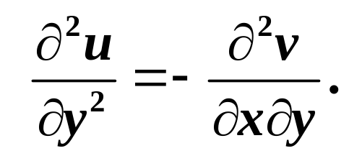
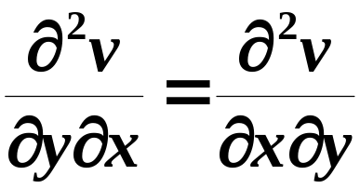
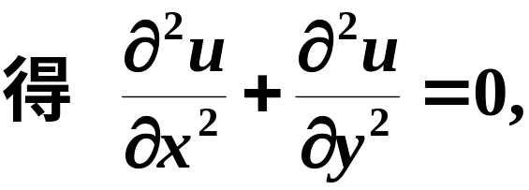

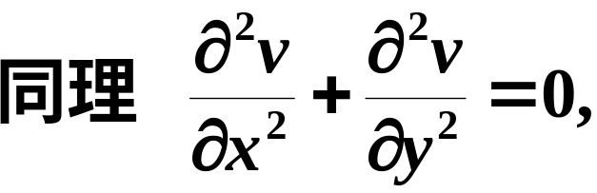

再由二阶导函数的连续性

Slide 5
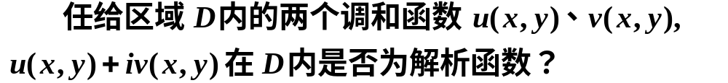

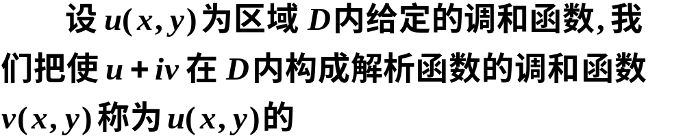
反之，
答：不一定.
定义
共轭调和函数.
推论：区域 D 内解析函数的虚部为实部的共轭调和函数.

Slide 6
现在提出如下问题：
已知 u(x,y)是区域D上的调和函数，是否存在u(x,y)的共轭调和函数 v(x,y)，使得函数 f (z)=u＋iv是D上的解析函数?
或者已知调和函数 v(x,y) 时，是否存在调和函数 u(x,y) ，使得 f (z)=u＋iv 是D上的解析函数?
回答是肯定的，以下用举例的方法加以说明.

Slide 7
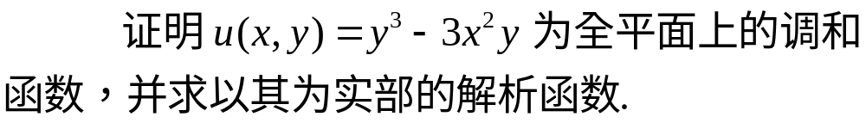
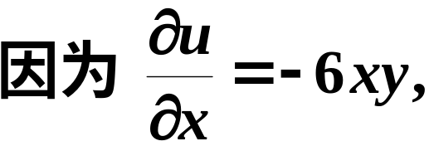
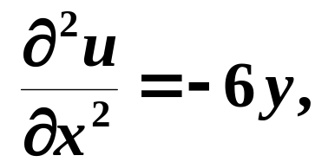
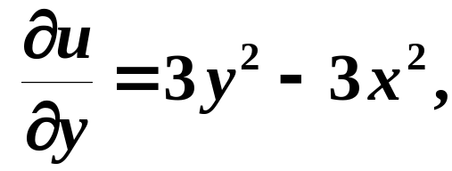
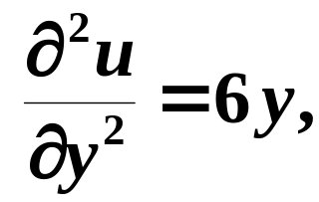
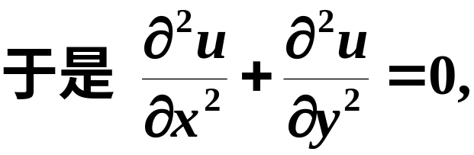

3. 计算实例
例 1
解

Slide 8
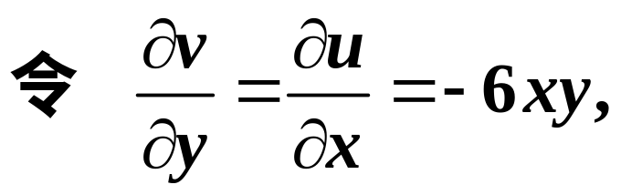
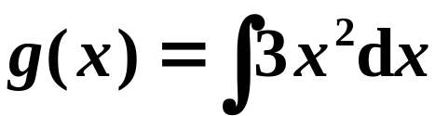


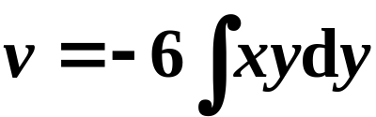


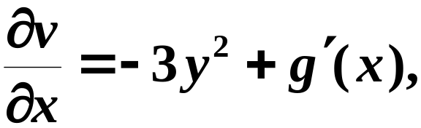
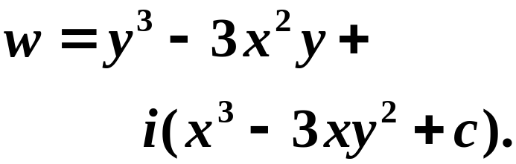
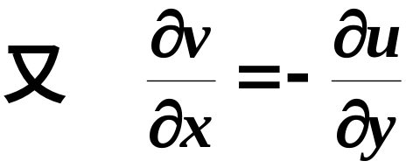



得解析函数
这个函数可以化为

Slide 9
注：已知解析函数的实部求虚部，至多相差一个常数。

Slide 10
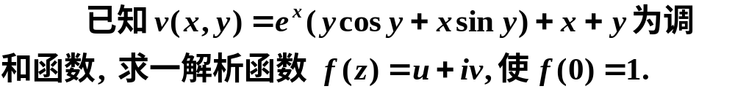
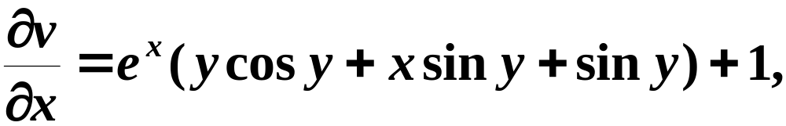
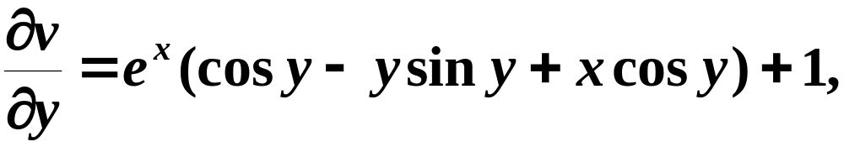
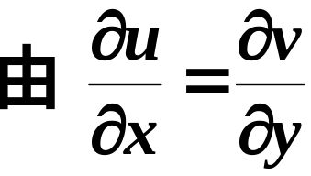
例 2
解

Slide 11
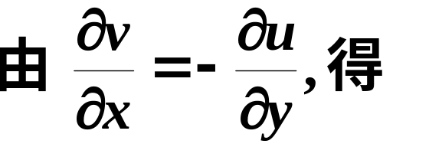




Slide 12





所求解析函数为

Slide 13
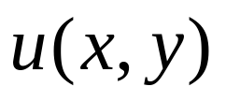
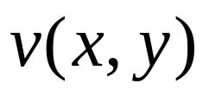
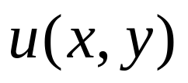
注意：当 在 D内是 的共轭调和函数时，在D内 不一定是 的共轭调和函数。

Slide 14
作业
P100
7. (6)—(10)
P103
30. (1)—(2).

Slide 15
本章主要内容
有向曲线
复积分
积分存在的
条件及计算
积分的性质
Cauchy积分定理
Cauchy
积分公式
复合闭路定理
原函数
的概念
积分公式及计算
高阶导数公式

